Slide 1
סיווג סגנונות קריקטורה
יובל גבאי
קישור ל GITHUB
18.12.25

Slide 2
תיאור הפרויקט
המוטיבציה האישית: הפרויקט נובע מאהבה גדולה לאמנות ואנימציה, ומהרצון להבין ולנתח את ה"טביעת אצבע" האמנותית של יוצרים דיגיטליים באמצעות בינה מלאכותית
הבעיה שפתרנו: פיתוח מודל למידה עמוקה המסוגל לזהות ולסווג אוטומטית סגנונות אמנותיים מובהקים.
האתגר המרכזי: איך גורמים למחשב להבחין בין שני סגנונות דומים מאוד, כאשר עין אנושית מתקשה?

Slide 3
הקלאסים סגנונות ייחודיים
* Bruce Timm: המאסטר של סגנון ה"נואר" הקווי. מאפיינים: קווי מתאר חזקים, שימוש מסיבי בצלליות בלוק (Block Shadows). עבודות מפורסמות: באטמן: הסדרה המצוירת, ליגת הצדק.
* Genndy Tartakovsky: סגנון מינימליסטי ואנגולרי. מאפיינים: קווים זורמים, מינימליזם קיצוני, דגש על אווירה ושימוש מצומצם בהצללה. עבודות מפורסמות: סמוראי ג'ק, מלחמת הכוכבים: מלחמות המשובטים.
* Pendleton Ward: הסגנון הגאומטרי והשטוח. מאפיינים: צורות פשוטות, עיצובים קוביים, וצבעים בהירים. עבודות מפורסמות: זמן הרפתקאות.

Slide 4
איסוף הכנת הנתונים
בניית דאטה סט:
* מקורות: נעשה שימוש בחיפוש ממוקד ב-Pinterest, Google Images ובאתר המקצועי: characterdesignreferences.com.
* גודל סופי: סיבות 200 תמונות לכל קלאס (סך הכל כ-600 תמונות).
* הכנה: כל התמונות עברו קדם-עיבוד אוטומטי (שינוי לגודל 460X460 ,קובץ jpeg איכות 90, ומצב RGB) כדי להתאים לאימון.

Slide 5
לימוד הנתונים
מבנה: resnet 34 שהוא מבנה פופולרי ויודעה בלימודי מכונה
מספר חזרות : 6 , היה 4 בניסיון הראשון אבל לא היה מספיק ו 8 לא גרם לשינוי ניכר בתוצאות.
אוגמנטציה של הדאטה: בכל סבב(או איפוק) אנחנו מספר פעמים נעשה זום ונסובב את התמונה התמונה באופן רנדומלי (.min_scale=0.6,max_warp=0.2, max_rotate=25.0)
סיבה: בשביל שהמודל מתמקד בסגנון הציור של האמן(עובי העט,העיניים , הצללים , הצבעים) ולא בה תלות מרחבית(איפה כל דמות עומדת ברקע)

Slide 6
WORKFLOW
ירוק:קוד . צהוב: ה AI . סגול: דאטה
חץ אדום: סדר פעולות , חץ תכלת : מזין מה קובץ
download_combined
preprocess_data
training_data
cartoon-classifier.pkl
imageData
evaluation

Slide 7
בעיות אתגרים ופתרונות
הבעייה: נתקלנו בחסימה באוטומציה של גרידת הנתונים, שכן אתרים רבים מזהים ומנתקים תהליכים כאלה.
הפתרון: עברנו לאיסוף ידני וממוקד של הנתונים, מה שהבטיח איכות גבוהה יותר לכל תמונה.
הבעיה: הניסיון הרב של האמן יצר פרמוטציות רבות לסגנון לאורך השנים (מ-דקסטר עד סמוראי ג'ק), מה שיכול לבלבל את המודל.
הפתרון: הרחבה ממוקדת של גודל הנתונים ומיקוד באיסוף דוגמאות מייצגות לכל אחת מהתקופות.
הבעיה: טימס נוטה לצייר גיבורי-על, ובעיקר דמויות נשיות (כמו Batgirl, Wonder Woman). הטיה זו עלולה ללמד את המודל "דמות נשית = טימס".
הפתרון: בחירה ממוקדת של דאטה שכלל ייצוג מאוזן יותר של דמויות גברים ונשים בכל אחד מהסגנונות.

Slide 8
תוצאות האימון
.
מסקנה: המודל הגיע לדיוק סופי של 87.76% בסוף Epoch 5.
הפתעה: היחס ה V/S הכי טוב שהיה לנו היה ב Epoch 2
EPOCHS | TRAIN/LOSS | VALID/LOSS | ERROR RATE | ACCURACY
0 | 0.761030 | 0.590793 | 0.224490 | 77.55%
1 | 0.621841 | 0.531898 | 0.156463 | 84.36%
2 | 0.512231 | 0.359175 | 0.142857 | 85.71%
3 | 0.419003 | 0.418312 | 0.142857 | 85.71%
4 | 0.314351 | 0.374322 | 0.136054 | 86.39%
5 | 0.263420 | 0.379284 | 0.122449 | 87.76%

Slide 9
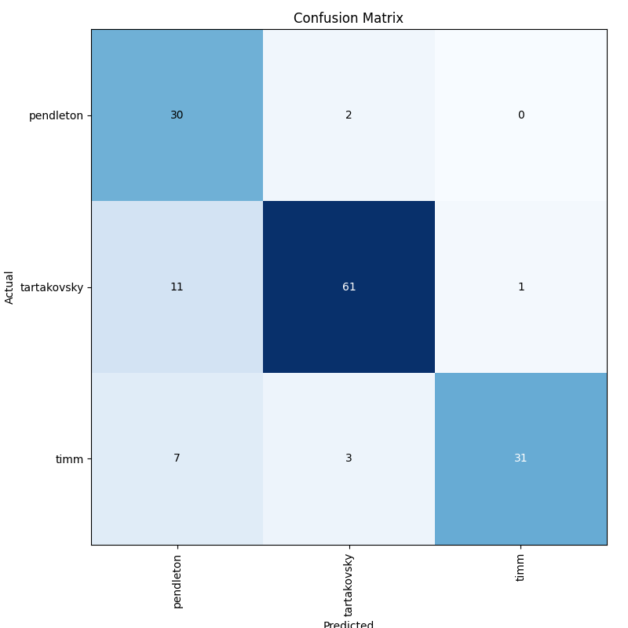
הערכת ביצועים, מטריצת בלבול

Slide 10
מטריצת בלבול , מסקנות
דיוק גבוה: המודל זיהה נכון 61 מתוך 73 תמונות של טרטקובסקי ו-30 מתוך 32 תמונות של פנדלטון וורד.
חפיפה בין אמנים: רוב השגיאות התרחשו בין טרטקובסקי ופנדלטון, וכן בין טימס ופנדלטון.
תובנה מרכזית: למרות שהסגנון של פנדלטון וורד בדרך כלל מובחן, סקיצות מסוימות של דמויות מינימליסטיות חולקות דמיון גיאומטרי עם שני האמנים האחרים.

Slide 11
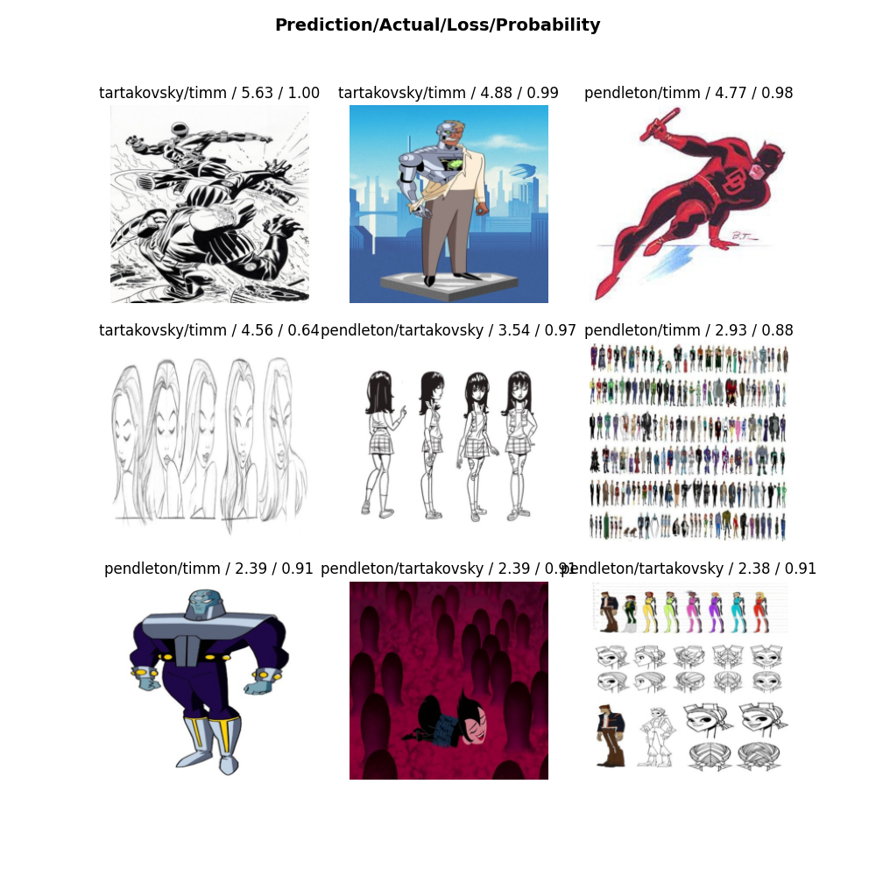
הערכת ביצועים ,הפסדים מובילים

Slide 12
הפסדים מובילים, מסקנות
טעויות "בביטחון גבוה": מספר תמונות מציגות סבירות גבוהה (0.90+) לקלאס השגוי, מה שמעיד על דמיון סגנוני עמוק במקרים ספציפיים.
סקיצה מול תוצר סופי: סקיצות בשחור-לבן (כמו התמונה בצד שמאל למעלה) הן הקשות ביותר לסיווג מכיוון שחסרה בהן פלטת הצבעים האייקונית המגדירה כל אמן.
קומפוזיציות מורכבות: תמונות המכילות דמויות קטנות רבות או הצללת "נואר" חריגה (כמו התמונה של דרדוויל/טימס) גרמו להפסד (Loss) הגבוה ביותר, כיוון שהן חורגות מהמיקוד העיקרי של המודל באימון.

Slide 13
סיכום ומה הלאה?
הישגים: בניית Pipeline שלם שעבר בהצלחה איסוף נתונים, אימון (Transfer Learning), ו-Fine-Tuning, עם דיוק של 87.76%
צעדים עתידיים:
הרחבת הדאטה בייס בשביל לשפר את הזיהוי בין סגנונות ציור דומות בין אמנים שונים
הוספת עוד אמנים בשביל להרחיב את השימוש

